Slide 1
Introduction and Data Collection
Theoretical Segment

Slide 2

Statistika
Apa itu statistika?

Slide 3
Statistika
Population
Sample
Use statistics to summarize features
Use parameters to summarize features
Inference on the population from the sample

Slide 4
Statistika
A population
(universe) is the collection of things under consideration
A sample
is a portion of the population selected for analysis
A parameter
is a summary measure computed to describe a characteristic of the population
A statistic
is a summary measure computed to describe a characteristic of the sample

Slide 5
Metode Statistika
Descriptive statistics
Collecting and describing data
Inferential statistics
Drawing conclusions and/or making decisions concerning a population based only on sample data

Slide 6

Descriptive Statistics
Collect Data
Present Data
Characterize Data
Survey
Tables,
graphs
Sample mean

Slide 7
Inferential statistics
Estimation
Hypothesis Testing
Estimate the population mean weight using the sample mean weight
Test the claim that the population mean weight is 120 pounds

Slide 8
Why do we need data?
To provide input to survey
To provide input to study
To measure performance of service or production process
To evaluate conformance to standards
To assist in formulating alternative courses of action
To satisfy curiosity

Slide 9
Data Sources
Primary
Data Collection
Secondary
Data Compilation
Print or Electronic
Observation
Survey
Experimentation

Slide 10
Types of Data
Examples:
Marital Status
Political Party
Eye Color
(Defined categories)
Examples:
Number of Children
Defects per hour
(Counted items)
Examples:
Weight
Voltage
(Measured characteristics)

Slide 11
Types of Data Collection
Berdasarkan mode response dari responden
Reliable primary modes
Personal interview. ex : Pizza Hut
Telephone interview, ex : speedy
Mail survey, ex : Badak LNG internal questionnaires
Less reliable self-selection modes
Television survey
Internet survey, ex : fb mobile, ebuddy
Printed survey on newspapers and magazines
Product or service questionnaires, ex : survei yang akan kita lakukan

Slide 12
Advantage and Disadvantage Mode Response
Reliable Primary Mode
Adv
DisAdv
Less reliable self-selection modes
Adv
DisAdv
> Valid
> Reliable
…..
< Konsumsi waktu
< Konsumsi interviewer
> Konsumsi waktu
> Konsumsi interviewer
< Valid
< Reliable
…..

Slide 13
Types of Sampling Methods
Samples
Probability Samples
Non-Probability Samples
Simple
Random
Stratified
Judgement
Chunk
Cluster
Systematic
Quota

Slide 14
Probability Sampling
Subjects of the sample are chosen based on known probabilities
Probability Samples
Simple
Random
Systematic
Stratified
Cluster

Slide 15
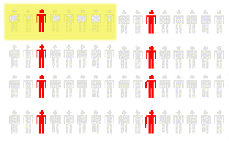
Systematic Samples
Decide on sample size: n
Divide frame of N individuals into groups of k individuals: k=N/n
Randomly select one individual from the 1st group
Select every k-th individual thereafter
N = 64
n = 8
k = 8
First Group

Slide 16
Simple Random Samples
Every individual or item from the frame has an equal chance of being selected
Selection may be with replacement or without replacement
Samples obtained from table of random numbers or computer random number generators

Slide 17
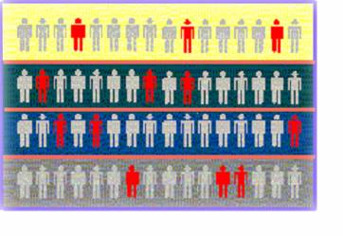

Stratified Samples
Population divided into two or more subgroups (called strata) according to some common characteristic
Simple random sample selected from each subgroup
Samples from subgroups are combined into one
Population
Divided
into 4
strata
Sample

Slide 18
Cluster Samples
Population is divided into “clusters,” each representative of the population
A simple random sample of clusters is selected
All items in the selected clusters can be used, or items can be chosen from a cluster using another probability sampling technique
Population divided into 16 clusters.
Randomly selected clusters for sample

Slide 19
Advantages and Disadvantages
Simple random sample and systematic sample
Simple to use
May not be a good representation of the population’s underlying characteristics
Stratified sample
Ensures representation of individuals the entire population across
Cluster sample
More cost effective
Less efficient (need larger sample to acquire the same level of precision)

Slide 20
Types of Survey Errors
Coverage error
Non response error
Sampling error
Measurement error
Excluded from frame.
Follow up on non responses.
Chance differences from sample to sample.
Bad Question!

Slide 21
Introduction and Data Collection
Practical Segment

Slide 22
Tahap Persiapan Survey
Tentukan Tujuan Survey
Melihat kepuasan pelanggan
Tentukan Jenis Survey
Product or service questionnaires
Tentukan Tujuan spesifik Survey
Kelezatan masakan
Kenyamanan tempat
Kecepatan pelayanan
Keramahan pelayanan

Slide 23
Tahap Persiapan Survey
Tentukan jumlah minimal responden
Minimal 40 orang
Tentukan jumlah pertanyaan
Tidak terlalu sedikit dan tidak terlalu banyak (7-10) apabila terdapat 3 - 4 kategori

Slide 24
Tahap Penyusunan Kuesioner
Definisi kuisioner :
Daftar pertanyaan yang disusun sedemikian rupa
Digunakan untuk memperoleh data dari responden
Dibuat sesuai dengan tujuan penelitian

Slide 25
Tahap Penyusunan Kuesioner
Tentukan jenis pertanyaan
Pertanyaan tertutup Jawaban pertanyaan sudah disediakan oleh peneliti. Keuntungan memudahkan dalam proses tabulasi, sedang kelemahannya kurang dapat memperoleh data yang mendalam dan bervariasi.
Pertanyaan terbuka Jawaban pertanyaan tidak ditentukan terlebih dahulu, responden bebas memberi jawaban. Keuntungannya dapat menangkap informasi lebih luas. Sedang kelemahannya adalah kesulitan dalam proses tabulasi.

Slide 26
Tahap Penyusunan Kuesioner
Yang harus diperhatikan dalam model terbuka :
Agar cakupan jawaban responden tetap dapat dikuantifikasikan
Agar cakupan jawaban responden tidak bias dan sesuai dengan maksud pertanyaan yang dibuat surveyor, sehingga diperlukan konsep, definisi dan kata kunci harus jelas

Slide 27
Tahap Penyusunan Kuesioner
Pertanyaan kombinasi tertutup dan terbuka Jawaban pertanyaan sudah disediakan, tetapi diikuti oleh pertanyaan terbuka
Pertanyaan semi terbuka Jawaban pertanyaan sudah disediakan oleh peneliti, namun diberi kemungkinan tambahan jawaban.

Slide 28
Model lain : Pertanyaan Introduktif
Pertanyaan yang bukan merupakan pertanyaan langsung terhadap tujuan penelitian
Sifatnya menggiring responden agar bisa menjawab pertanyaan mengenai hal baru/belum dimengerti responden
Contoh:
Berapa kali dalam sehari anda membaca buku?
Pernahkah anda mendengar tentang xxx?
Apakah anda memahami cara kerja yyy?

Slide 29
Model lain : Pertanyaan Penyaring
Pertanyaan penyaring digunakan untuk menyaring populasi, sehingga didapatkan sub populasi yang lbh spesifik
Contoh:
7. Apakah anda pernah makan di Resto ABC? Jika ya, jawab pertanyaan 8-15. Jika belum, jawab pertanyaan 16-22.

Slide 30
Jenis-jenis skala kuesioner
Skala Dikotomi atau Skala Guttman Skala ini hanya menyediakan dua pilihan jawaban, misalnya ya – tidak, baik – jelek, pernah – belum pernah, dll. Oleh karena itu data yang dihasilkan adalah data nominal.
Karena membutuhkan jawaban yang tegas maka skala ini tidak menyediakan pilihan netral atau ragu-ragu, oleh karena itu skala ini sebenarnya kurang bisa merepresentasikan jawaban responden.
Skala ini membutuhkan jawaban yg tegas dari responden.

Slide 31
Jenis-jenis skala kuesioner
Contoh : Apakah anda mempertimbangkan kembali untuk membeli produk x ? a. Ya b. Tidak Apakah anda pernah mengkonsumsi/membeli produk x ? a. pernah b. tidak/belum pernah

Slide 32
Jenis-jenis skala kuesioner
Skala Multiple Choice Single Response Ketika seorang peneliti dihadapkan pada banyak pilihan dan responden diminta untuk memilih salah satu saja, maka sebaiknya menggunakan skala Multiple Choice Single Response.
Idealnya adalah seluruh pilihan tersedia. Jika tidak maka dapat diberikan pilihan terbuka (yaitu lainnya), hanya alternatif-alternatif yang tersedia, menurut Cooper dan Schindler,2003 harus mencakup minimal 90% dari seluruh pilihan yang dipilih.

Slide 33
Jenis-jenis skala kuesioner
Contoh : Pilih salah satu jawaban Pasta gigi apa yang paling sering anda beli ? □ Pepsodent □ Close Up □ Enzim □ Formula □ ABC □ Lainnya, yaitu _________________________

Slide 34
Jenis-jenis skala kuesioner
Skala Multiple Choice Multiple Response Bentuk lain dari skala di atas adalah skala Multiple Choice Multiple Response, yaitu menyediakan banyak pilihan dan responden bebas memilih satu, dua, beberapa atau semua pilihan.
Kedua jenis skala ini menghasilkan data nominal.

Slide 35
Jenis-jenis skala kuesioner
Contoh : Pilih salah satu / lebih jawaban Faktor apa yang menjadi pertimbangan anda untuk memilih sebuah merk roti? □ Harga □ Desain kemasan □ Rasa □ Keberadaan di toko/warung □ Iklan □ Lingkungan □ Aroma □ Pabrik pembuatnya

Slide 36
Jenis-jenis skala kuesioner
Skala Likert
Skala ini menyediakan pilihan jawaban kesukaan, persetujuan atau frekuensi, biasanya disediakan pilihan paling suka sampai paling tidak suka, dengan pilihan netral maupun tanpa pilihan netral.
Skala ini dapat merepresentasikan jawaban responden dengan baik.

Slide 37
Jenis-jenis skala kuesioner
Contoh Pilih salah satu jawaban
Bagaimana sikap anda terhadap pengiriman pasukan ke Somalia ?
a. Sangat tidak setuju
b. Tidak setuju
c. Netral
d. Setuju
e. Sangat setuju

Slide 38
Jenis-jenis skala kuesioner
Skala Simantik Diferensial
Contoh :
Setelah mengikuti mata kuliah desain riset, bagaimana pemahaman anda mengenai materi ? ( beri tanda bulatan pada level yang anda pilih )
Skala ini menghasilkan data interval / ratio.

Slide 39

Jenis-jenis skala kuesioner
Skala Numerik
Contoh :
Setelah mengikuti mata kuliah desain riset, bagaimana pemahaman anda mengenai materi ? ( beri tanda bulatan pada angka yang anda pilih )

Slide 40
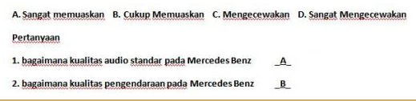
Jenis-jenis skala kuesioner
Skala Rating
Contoh : Tuliskan huruf yang sesuai dengan pilihan anda

Slide 41
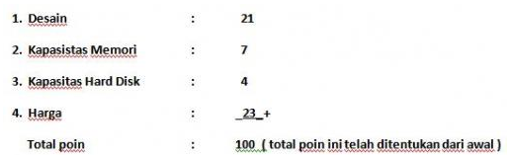
Jenis-jenis skala kuesioner
Skala Jumlah Konstan / Tetap
Contoh : Isilah angka dengan jumlah 100 untuk tiap kategori
Berikan penilaian sesuai dengan seberapa besar bagian tersebut mempengaruhi keputusan anda dalam membeli laptop

Slide 42
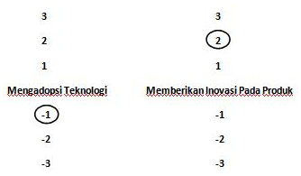
Jenis-jenis skala kuesioner
Skala Stafel
Contoh :
Bagaimana penilaian anda mengenai kemampuan supervisor anda dalam bidang : ( beri tanda bulatan pada angka yang anda pilih )

Slide 43

Jenis-jenis skala kuesioner
Skala Rating Grafik
Contoh :
Dari skala 1 hingga 10, berapa penilaian anda terhadap supervisor ? ( beri tanda bulatan pada level yang anda pilih )

Slide 44
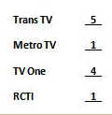
Jenis-jenis skala kuesioner
Skala Force-Choice
Contoh :
Berikan nilai 1 hingga 5 untuk menandai stasiun TV mana yang paling sering anda tonton, dimana 1 adalah yang paling sering anda tonton dan 5 yang paling jarang anda tonton

Slide 45
Petunjuk Membuat Pertanyaan
Gunakan kata-kata yang sederhana dan mudah dimengerti oleh responden.
Usahakan pertanyaan yang jelas dan khusus
Hindarkan pertanyaan yang mempunyai lebih dari satu pengertian
Hindarkan pertanyaan yang mengandung sugesti
Pertanyaan harus berlaku bagi semua responden, tidak bersifat privasi (agama, marital status, penghasilan, dll.)
Format angket bebas saja. Kalau bisa jangan terlalu padat dan kaku, karena responden akan jenuh.

Slide 46
Petunjuk Membuat Pertanyaan
Terdapat kelompok identitas responden
Nama
Tanggal lahir/Usia
Status Pekerjaan
Jenis Kelamin
Lamanya makan di xxx
Frekuensi makan di xxx

Slide 47
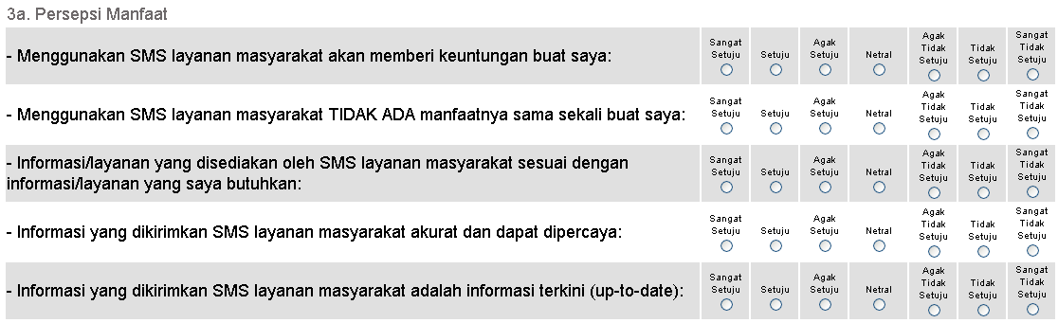
Petunjuk Membuat Pertanyaan
Pertanyaan di klasifikasikan menjadi segmen-segmen
Ex : segmen makanan, segmen pelayanan, segmen kenyamanan
Terdapat lebih dari satu pertanyaan dalam satu segmen, dan ada yang saling ber-negasi

Slide 48
Petunjuk Membuat Pertanyaan
Jika bisa, sediakan suvenir atau bolpoin di awal, untuk membangkitkan minat responden
Petunjuk yang tidak jelas > pilih satu atau lebih?
Tingkat kesulitan yang tidak cocok dengan responden
Di akhir angket, buat pertanyaan terbuka dimana responden bisa memberikan komentar
Pertanyaan terbuka ini bisa mengenai topik permasalahan itu sendiri atau menanyakan komentar responden tentang analisa/jawaban anda tentang masalah yang ingin anda bahas

Slide 49
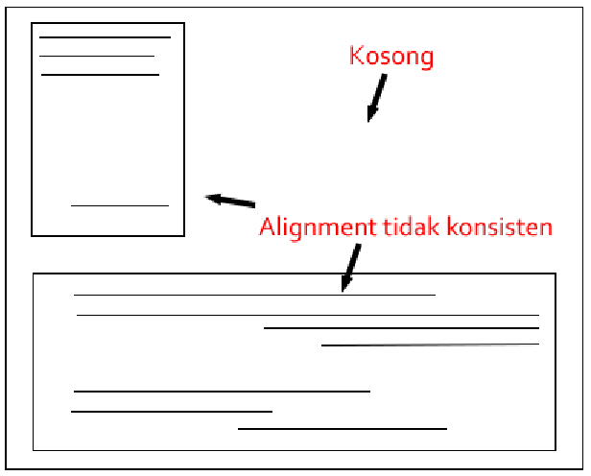
Desain Kuisioner
Berapa kali anda makan di Resto ABC?
<5 kali b) 5-10 kali c) > 10 kali
Tuliskan 3 Menu yang paling kamu sukai?
a)__________________
b)__________________
c)__________________

Slide 50
Desain Kuisioner
Penggunaan huruf yang tepat
Pekerjaan Anda saat ini
a. Pelajar/mahasiswa
b. Pegawai Swasta
c. Pegawai Negeri
d. Wiraswasta
Pekerjaan Anda saat ini
a. Pelajar/mahasiswa
b. Pegawai Swasta
c. Pegawai Negeri
d. Wiraswasta
Pekerjaan Anda saat ini
a. Pelajar/mahasiswa
b. Pegawai Swasta
c. Pegawai Negeri
d. Wiraswasta

Slide 51
Desain Kuisioner
Pembuatan rancangan yang menarik dan tidak membosankan
Tema disesuaikan dengan responden dan tujuan penelitian
Ditambahkan gambar/karikatur
Tidak berlebihan

Slide 52
Desain Kuisioner
Tata bahasa dan ambiguitas :
Gunakan bahasa Indonesia yang baik dan benar
Gunakan tata bahasa yang mudah dimengerti responden
Usahakan bahasanya sesederhana mungkin
Hindari bias dalam pemilihan kata-katanya

Slide 53
Uji Coba Angket
Keuntungan jika melakukan uji coba angket
Pertanyaan yang dianggap tidak relevan bisa dihilangkan
Bisa diketahui apakah tiap pertanyaan dapat dimengerti dengan baik oleh responden
Apakah urutan pertanyaan perlu dirubah
Bisa diketahui reaksi responden terhadap pertanyaan sensitif, sehingga perlu dirubah atau tidak
Lama pengisian angket.

Slide 54
Rating
Untuk setiap pertanyaan diberikan skor rendah atau tinggi harus konsisten pada semua pertanyaan : benar sekali diberi angka 5, bila salah diberi 0 dan setengah benar diberi angka 3, dst.
Jumlahkan angka skor dari semua pertanyaan-pertanyaan
Menentukan cara membuat kategori ordinal dari variabel baru. Bila rentang skor antara 1-5 maka jumlah skor yang diharapkan untuk seluruh pertanyaan (misalkan 10 pertanyaan) berkisar antara 0-50 dengan kategori : baik = ≥80% total skor (40), sedang = 60%-80% total skor (30-39) dan rendah = sisanya (0-29)

